Slide 1

Business Intelligence e Análise Estatística
Introdução a BI e Visualização de Dados

Slide 2
Outros tipos de saturação visual.

Slide 3
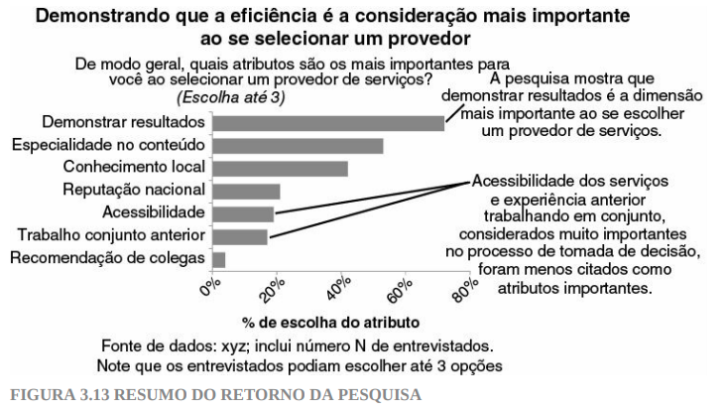
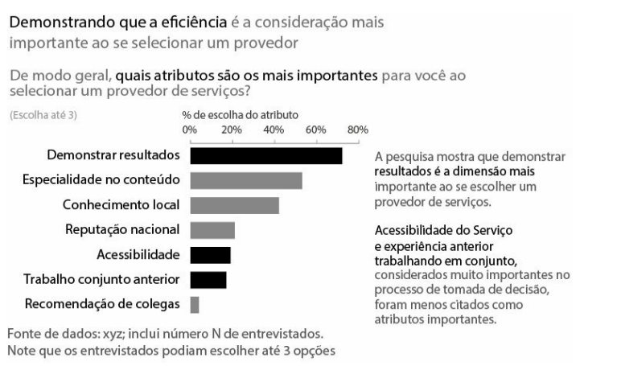
Falta de Ordem Visual
Por onde começo?

Slide 4
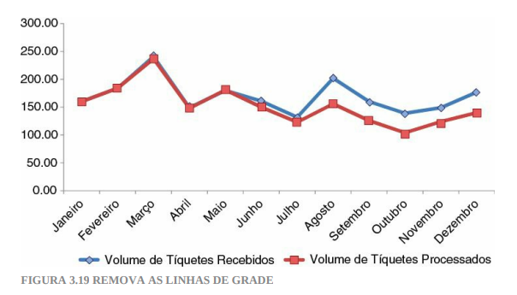
Alinhamento
Organize os elementos na página para criar linhas verticais e horizontais limpas, a fim de estabelecer um senso de unidade e coesão.
Evite elementos diagonais.

Slide 5
Espaço em branco
Não tenha medo.
Espaço em branco na comunicação visual é tão importante quanto as pausas em um discurso.

Slide 6
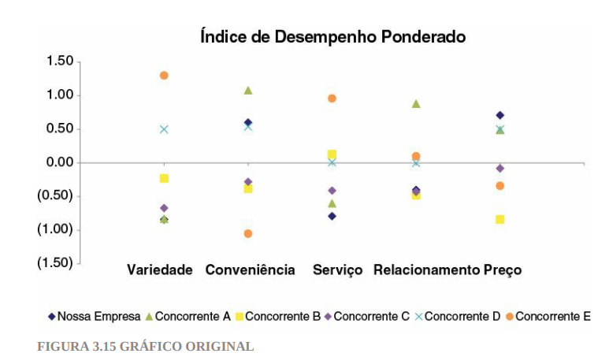
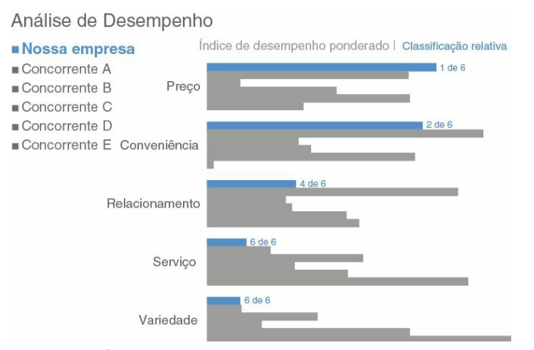
Uso não estratégico de contraste
O contraste é fundamental, mas precisa ser bem empregado.

Slide 7
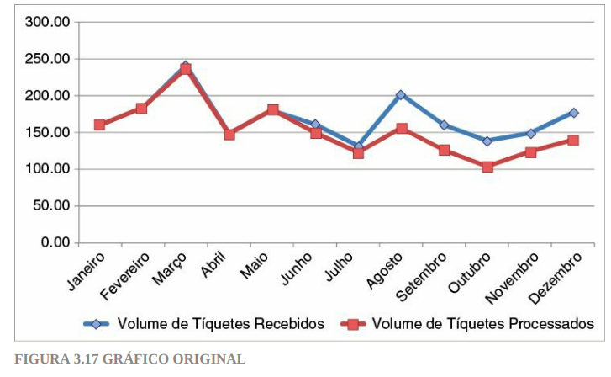
Exemplo: Eliminando a saturação
Imagine o seguinte cenário:

Slide 8
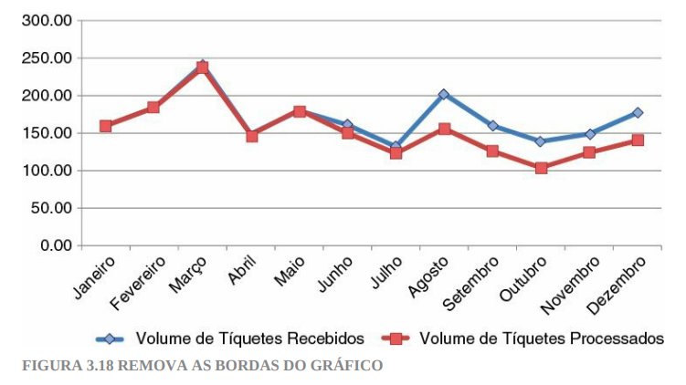
Exemplo: Eliminando a saturação

Slide 9
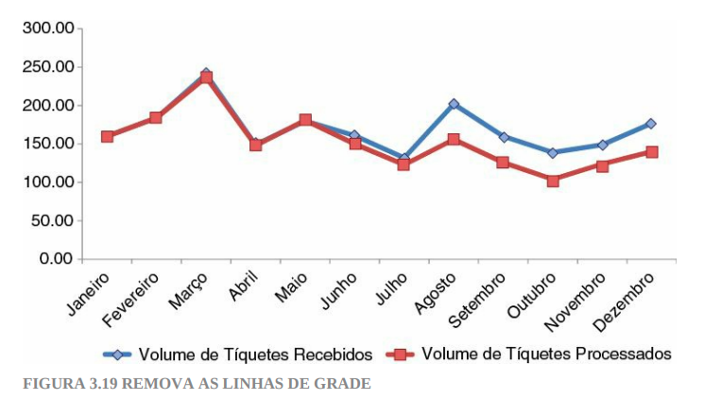
Exemplo: Eliminando a saturação

Slide 10
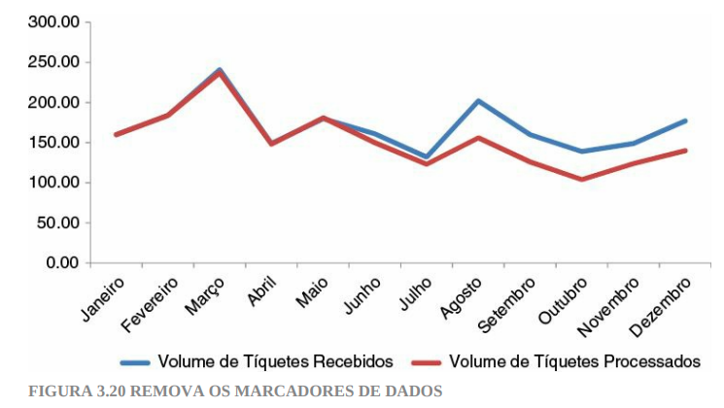
Exemplo: Eliminando a saturação

Slide 11
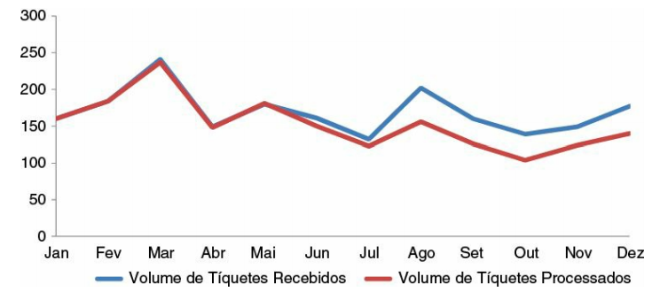
Exemplo: Eliminando a saturação

Slide 12
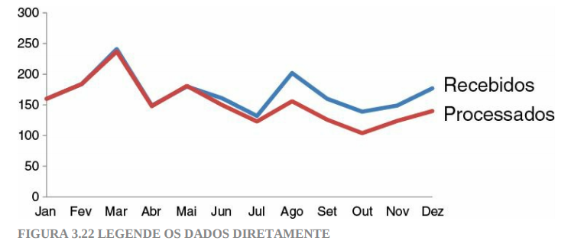
Exemplo: Eliminando a saturação

Slide 13
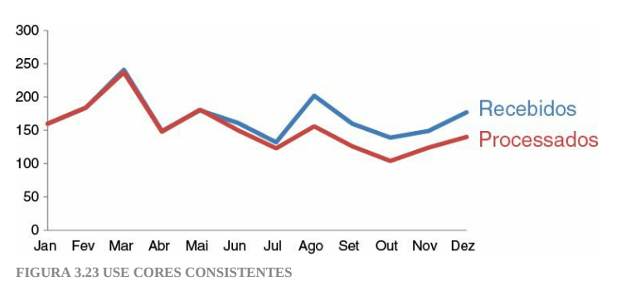
Exemplo: Eliminando a saturação

Slide 14
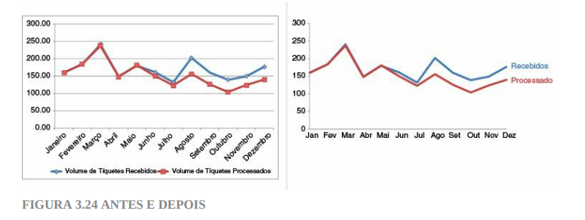
Exemplo: Eliminando a saturação

Slide 15

Leituras Complementares
https://vizzendata.com/2020/07/06/utilizing-gestalt-principles-to-improve-your-data-visualization-design
https://uxcam.com/blog/gestalt-principles/

